Slide 1
שְׁמוֹת הַחַג

Slide 2
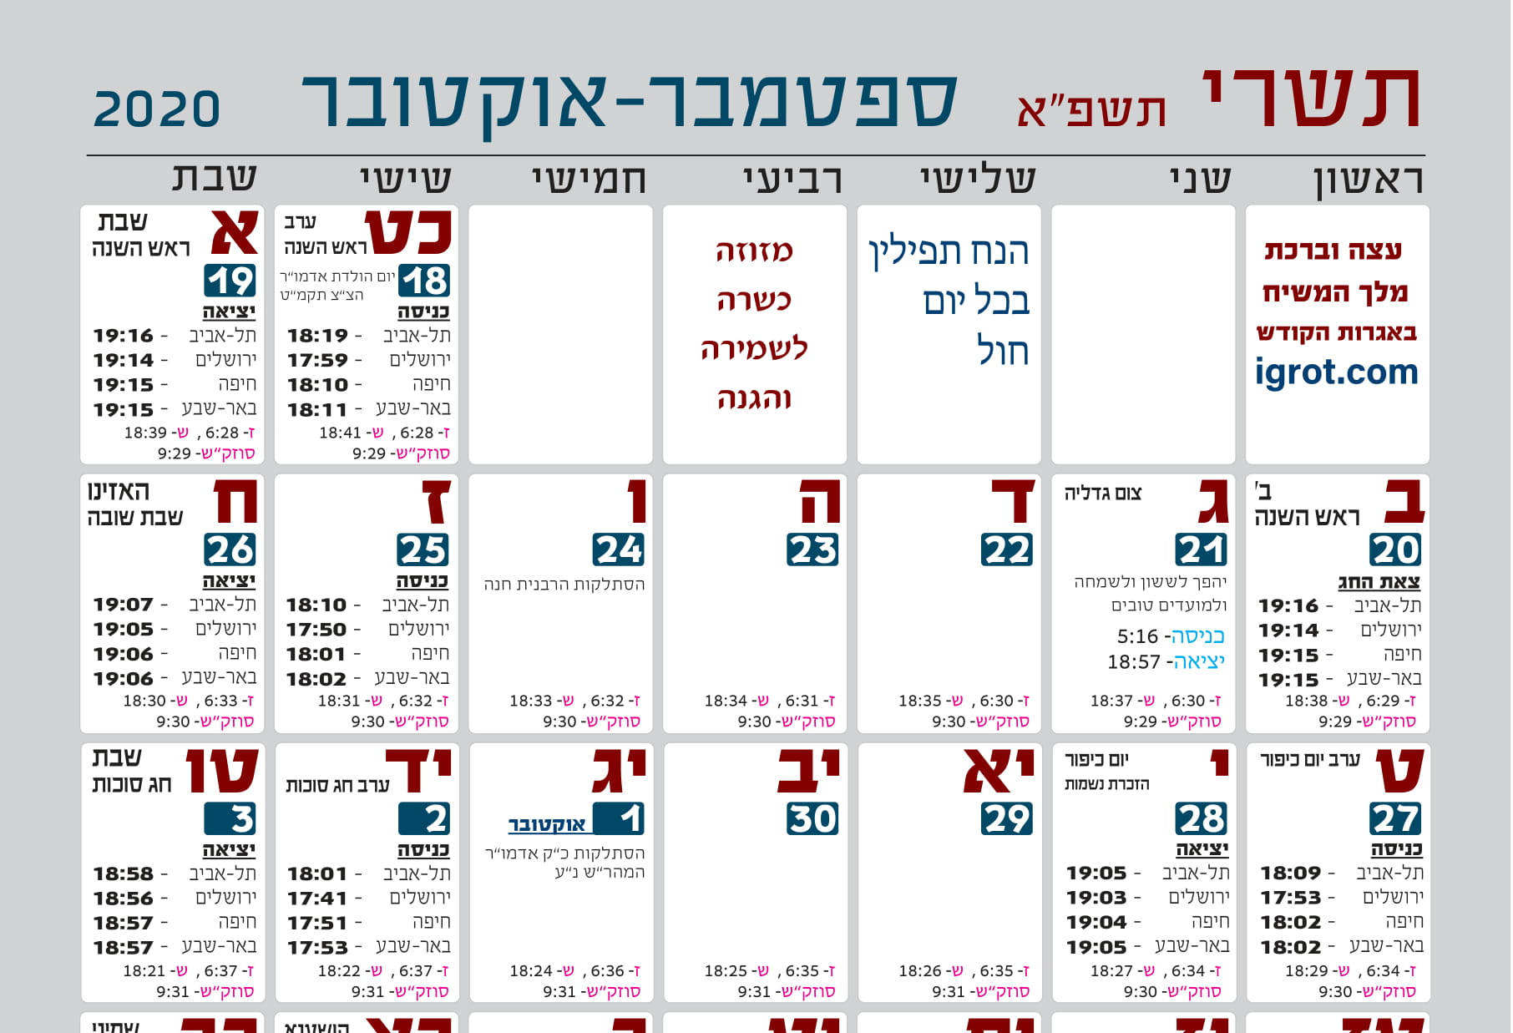
רֹאשׁ הַשָּׁנָה

Slide 3
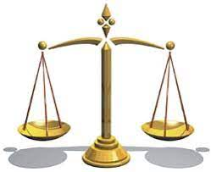
יוֹם הַדִּין

Slide 4
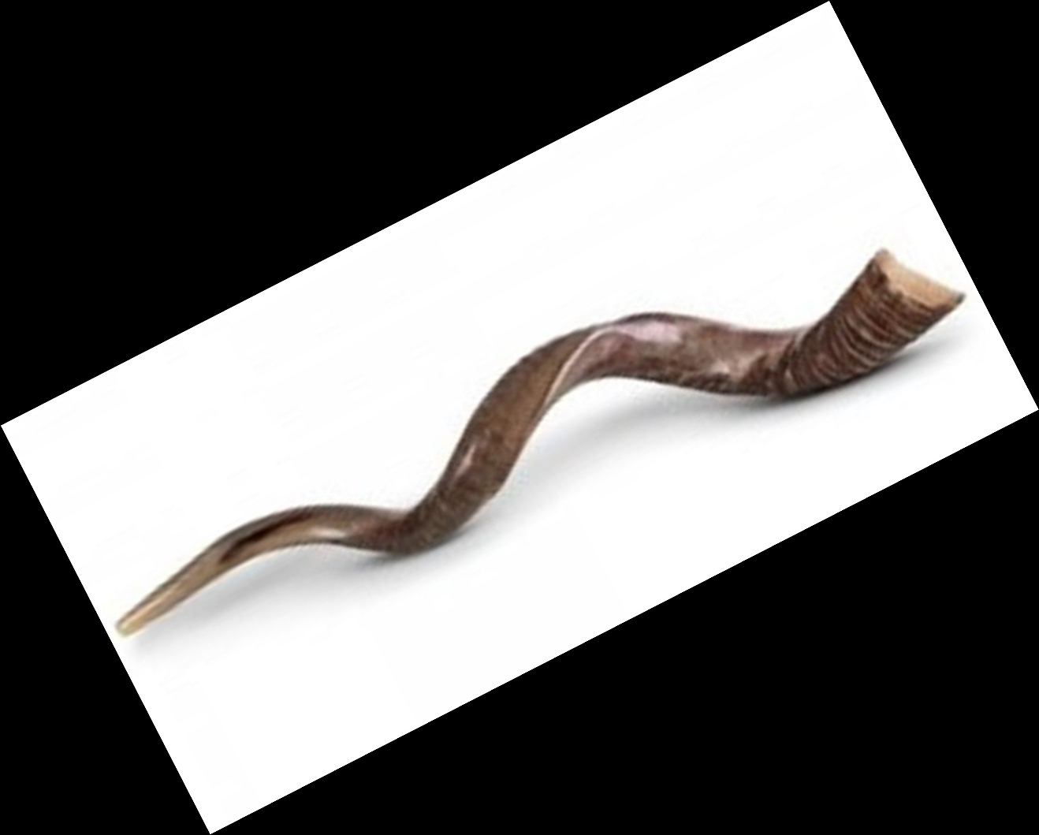
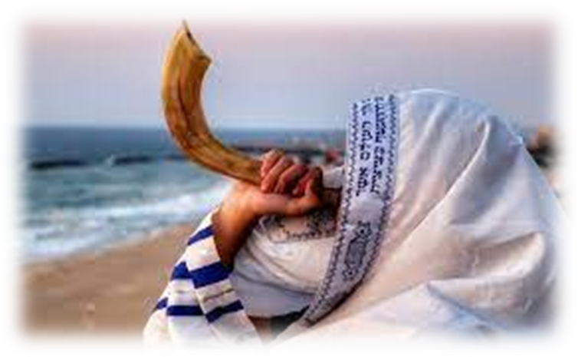
יוֹם תְּרוּעָה

Slide 5
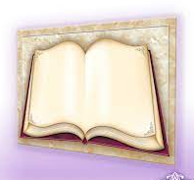
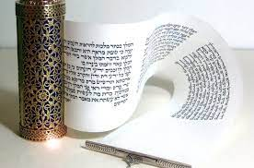
יוֹם זִכָּרוֹן

